Slide 1


ΤΑΚΤΙΚΗ ΔΙΟΙΚΗΣΗ
21 Μ/Κ ΣΠ
«ΔΡΑΜΑ»
ΕΒΔΟΜΑΔΙΑΙΟΣ
ΑΠΟΛΟΓΙΣΜΟΣ - ΠΡΟΓΡΑΜΜΑΤΙΣΜΟΣ
$F0 ΕΩΣ $F1

Slide 2
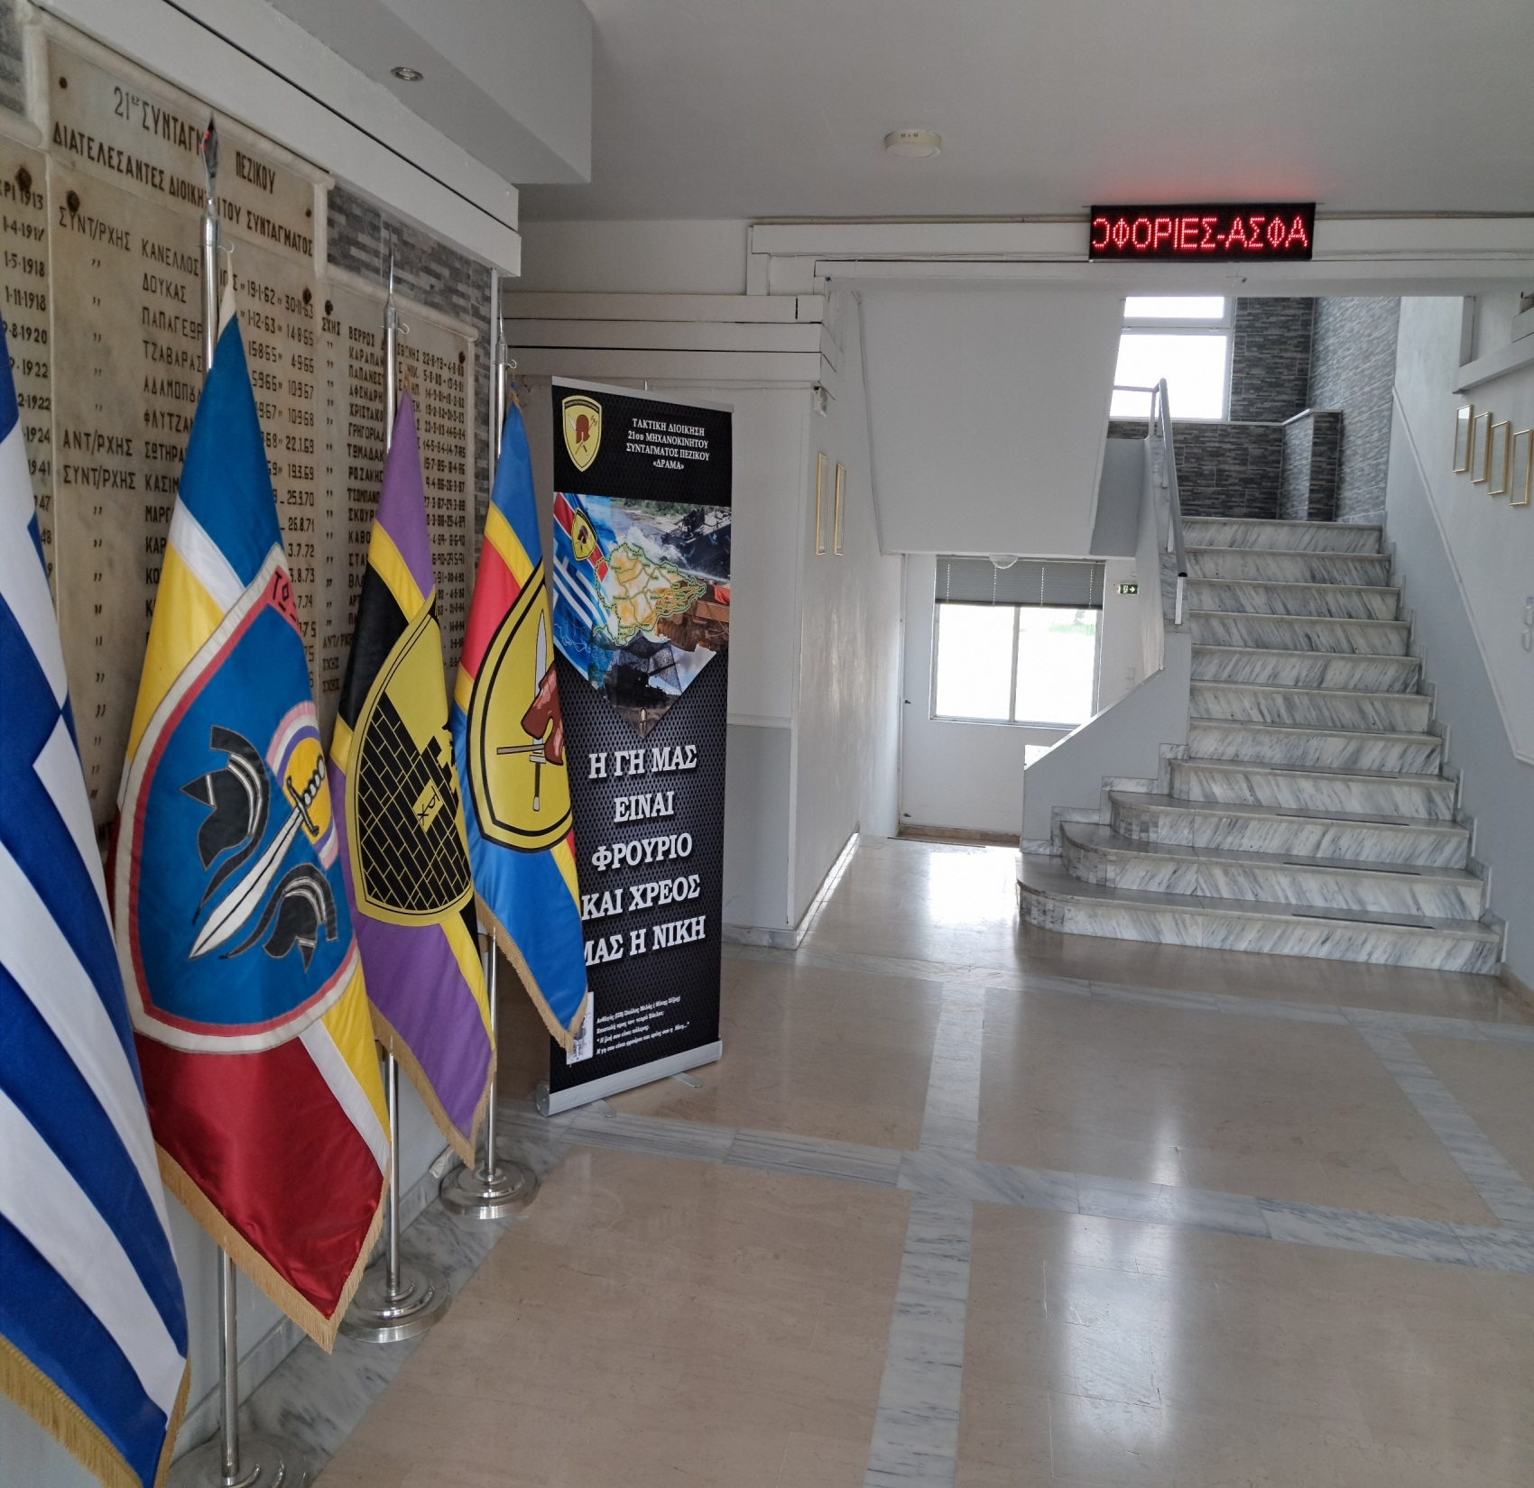

ΟΝΟΜΑ ΕΠΩΝΥΜΟ
ΥΠΟΔΙΟΙΚΗΤΗΣ
ΕΒΔΟΜΑΔΙΑΙΑ ΕΝΗΜΕΡΩΣΗ ΕΠΙΤΕΛΕΙΟΥ

Slide 3
ΟΝΟΜΑ ΕΠΩΝΥΜΟ
ΔΙΕΥΘΥΝΤΗΣ 1^{ου} ΕΓ
ΕΝΗΜΕΡΩΣΗ 1^{ου} ΕΠΙΤΕΛΙΚΟΥ ΓΡΑΦΕΙΟΥ

Slide 4
ΟΝΟΜΑ ΕΠΩΝΥΜΟ
ΔΙΕΥΘΥΝΤΗΣ 2^{ου} ΕΓ
ΕΝΗΜΕΡΩΣΗ 2^{ου} ΕΠΙΤΕΛΙΚΟΥ ΓΡΑΦΕΙΟΥ

Slide 5
ΟΝΟΜΑ ΕΠΩΝΥΜΟ
ΔΙΕΥΘΥΝΤΗΣ 3^{ου} ΕΓ
ΕΝΗΜΕΡΩΣΗ 3^{ου} ΕΠΙΤΕΛΙΚΟΥ ΓΡΑΦΕΙΟΥ

Slide 6
ΟΝΟΜΑ ΕΠΩΝΥΜΟ
ΔΙΕΥΘΥΝΤΗΣ 4^{ου} ΕΓ
ΕΝΗΜΕΡΩΣΗ 4^{ου} ΕΠΙΤΕΛΙΚΟΥ ΓΡΑΦΕΙΟΥ

Slide 7
ΠΛΗΣΙΟΝ
ΤΟΙΣ
ΠΟΛΕΜΙΟΙΣ
ΜΑΧΟΜΕΘΑ

Slide 8
ΟΝΟΜΑ ΕΠΩΝΥΜΟ
ΥΠΟΔΙΟΙΚΗΤΗΣ
ΕΒΔΟΜΑΔΙΑΙΑ ΕΝΗΜΕΡΩΣΗ ΕΠΙΤΕΛΕΙΟΥ

Slide 9
ΟΝΟΜΑ ΕΠΩΝΥΜΟ
ΔΙΟΙΚΗΤΗΣ
ΕΒΔΟΜΑΔΙΑΙΑ ΕΝΗΜΕΡΩΣΗ ΕΠΙΤΕΛΕΙΟΥ

